Slide 1

TEMPLATE OFICIAL
Design Sprint
Pitch Deck
Nome do Projeto | Data

Slide 2

01. O Problema
Qual é a dor que estamos resolvendo?

Slide 3


Definição do Problema
Contexto Atual
A Dor Principal
Descreva o cenário atual. O que as pessoas fazem hoje? Por que o processo atual é ineficiente, caro ou frustrante para o usuário?
Identifique claramente o problema central. Exemplo: "Usuários perdem 40% do tempo tentando encontrar informações relevantes..."

Slide 4

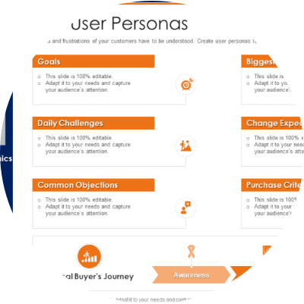
Quem Sofre Com Isso?
Persona: Alex, 32 anos
Objetivo: Otimizar o fluxo de trabalho diário.
Frustração: Ferramentas complexas demais que exigem muito treinamento.
Citação: "Eu preciso de algo que funcione 'direto da caixa', sem manuais."
"O Profissional Ocupado"

Slide 5
02. Validação
O que aprendemos com o mercado?

Slide 6






Insights da Pesquisa
Descoberta 1
Descoberta 2
Descoberta 3
8 em cada 10 usuários entrevistados não conseguem completar a tarefa principal em menos de 5 minutos.
O suporte ao cliente é o maior ponto de atrito, com longas filas de espera.
Soluções atuais são consideradas "caras demais" para o valor que entregam.

Slide 7



Dados de Mercado
75%
R$ 2Bi
300+
Insatisfação Atual
Tamanho do Mercado
Entrevistas Feitas

Slide 8
03. A Solução
Como vamos resolver o problema?

Slide 9
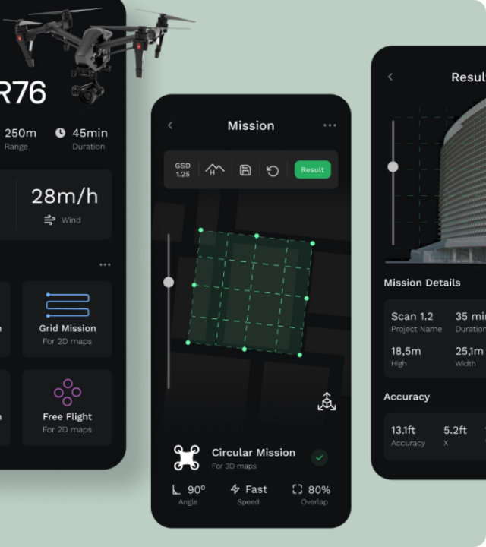
O Protótipo
Simples. Intuitivo. Rápido.
Nossa solução foca na eliminação de etapas desnecessárias.
Com um design minimalista e focado na ação principal, reduzimos o tempo de operação em 50%.
Veja a demonstração ao lado.

Slide 10


Proposta de Valor
Automação Inteligente: Elimina tarefas manuais repetitivas.
Interface Zero-Learning: Tão intuitivo que não requer treinamento.
O "X-Factor"
Integração Total: Conecta-se com as ferramentas que você já usa.
Nossa tecnologia proprietária permite processamento em tempo real, algo que nenhum concorrente oferece hoje.
Custo-Benefício: Modelo de assinatura flexível e escalável.

Slide 11
04. Próximos Passos
O futuro do projeto

Slide 12
Roadmap de Produto
Sprint 1
Sprint 2
Lançamento
Expansão
MVP Validado
Desenvolvimento Beta
Go-to-Market
Novas Features

Slide 13

O Time
Quem faz acontecer
Ana Silva - Product Manager
Especialista em UX com 10 anos de experiência.
Carlos Souza - Tech Lead
Ex-Engenheiro Sênior em Big Tech.
Mariana Costa - Design Lead
Premiada por inovação em interfaces móveis.

Slide 14

Dúvidas?
Obrigado pela atenção!
contato@projeto.com
www.projeto.com

Slide 15



Image Sources
https://www.slideteam.net/wp/wp-content/uploads/2022/08/User-Persona-Blueprint-PPT-Template-1-1024x576.png
Source: www.slideteam.net
https://miro.medium.com/v2/resize:fit:1113/1*1rVH0LMy0Mm3bVllTc_O0A.png
Source: muz.li
https://static.vecteezy.com/system/resources/previews/056/268/542/non_2x/multiethnic-colleagues-cheerfully-celebrating-completion-of-business-project-diverse-startup-team-seated-around-table-stacking-hands-together-with-excitement-teamwork-concept-in-modern-office-photo.jpg
Source: www.vecteezy.com

